Slide 1

動物介紹：孟加拉虎
紀錄者：小謝

Slide 2

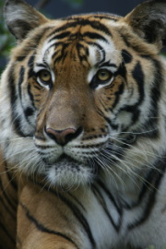
孟加拉虎
體色呈黃或土黃色，身上有一系列狹窄的黑色條紋，腹部呈白色，頭部條紋則較密，耳背為黑色，有白斑。
一般貓科動物大都避水，但老虎例外，牠不怕水，且善於游泳，為了躲避酷熱的天候，會跳入水中保持清涼。
老虎具有靈敏的聽覺、尖銳的牙齒和可伸縮的利爪，加上身上的條紋有隱蔽的效果，使牠成為森林裡頂尖的獵捕高手。

Slide 3

資料來源
孟加拉虎
資料來源：http://newweb.zoo.gov.tw/Pager/Show/ZooData_Index_Show.aspx?Animal_ID=107

